Slide 1
Игра на развитие логического мышления
«ДОБАВЬ ПРЕДМЕТ»
Играть

Slide 2
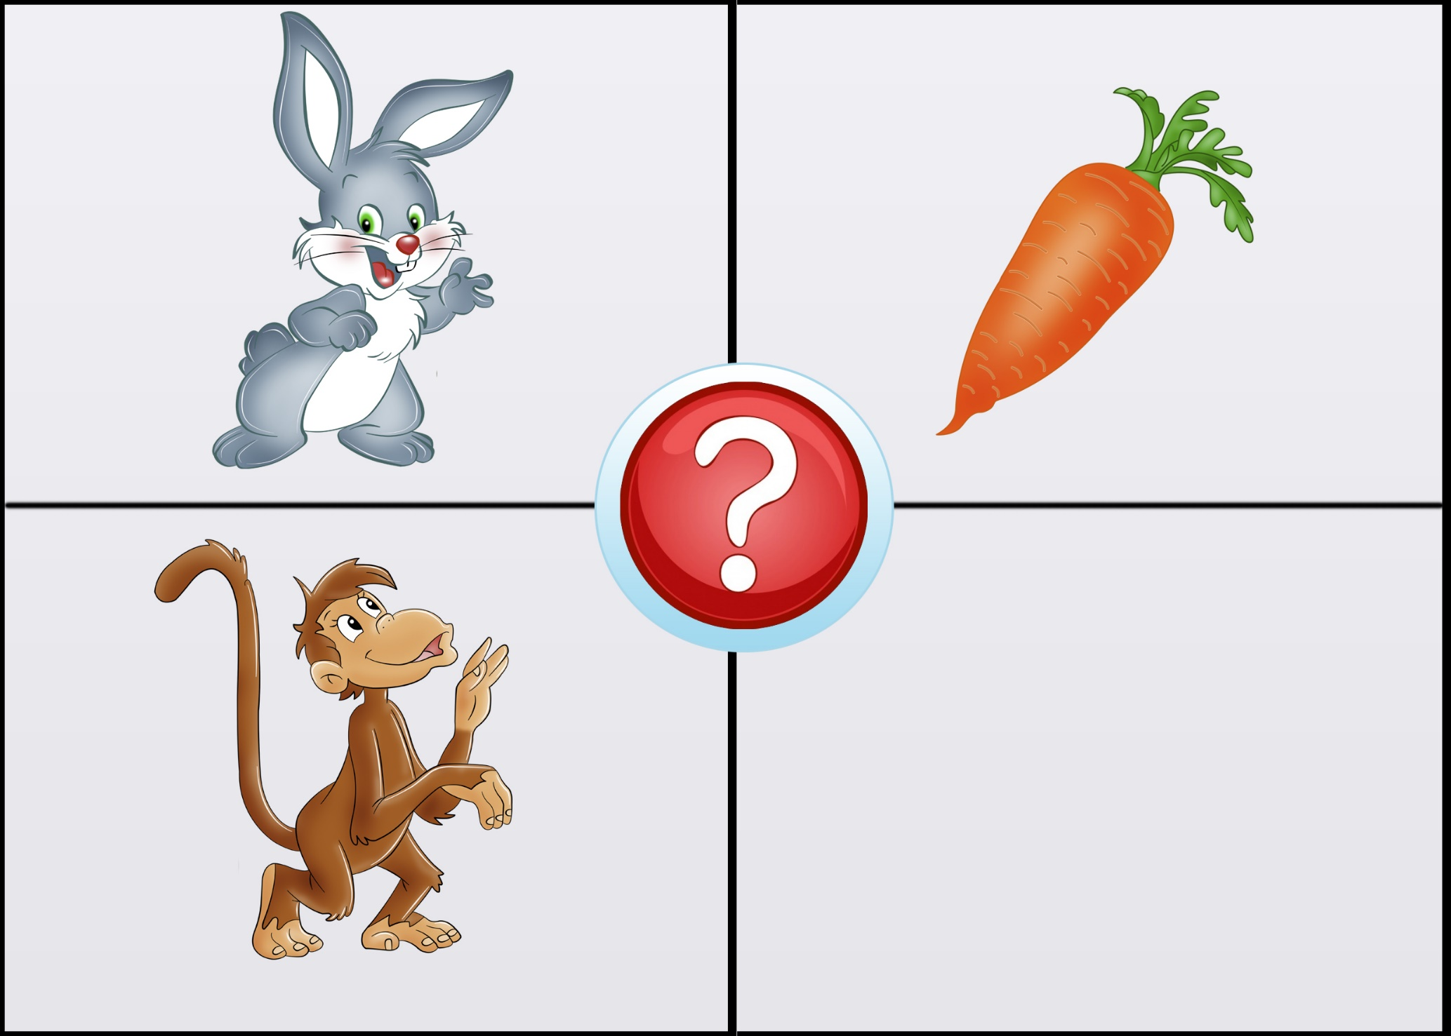
Выход
Играть

Slide 3
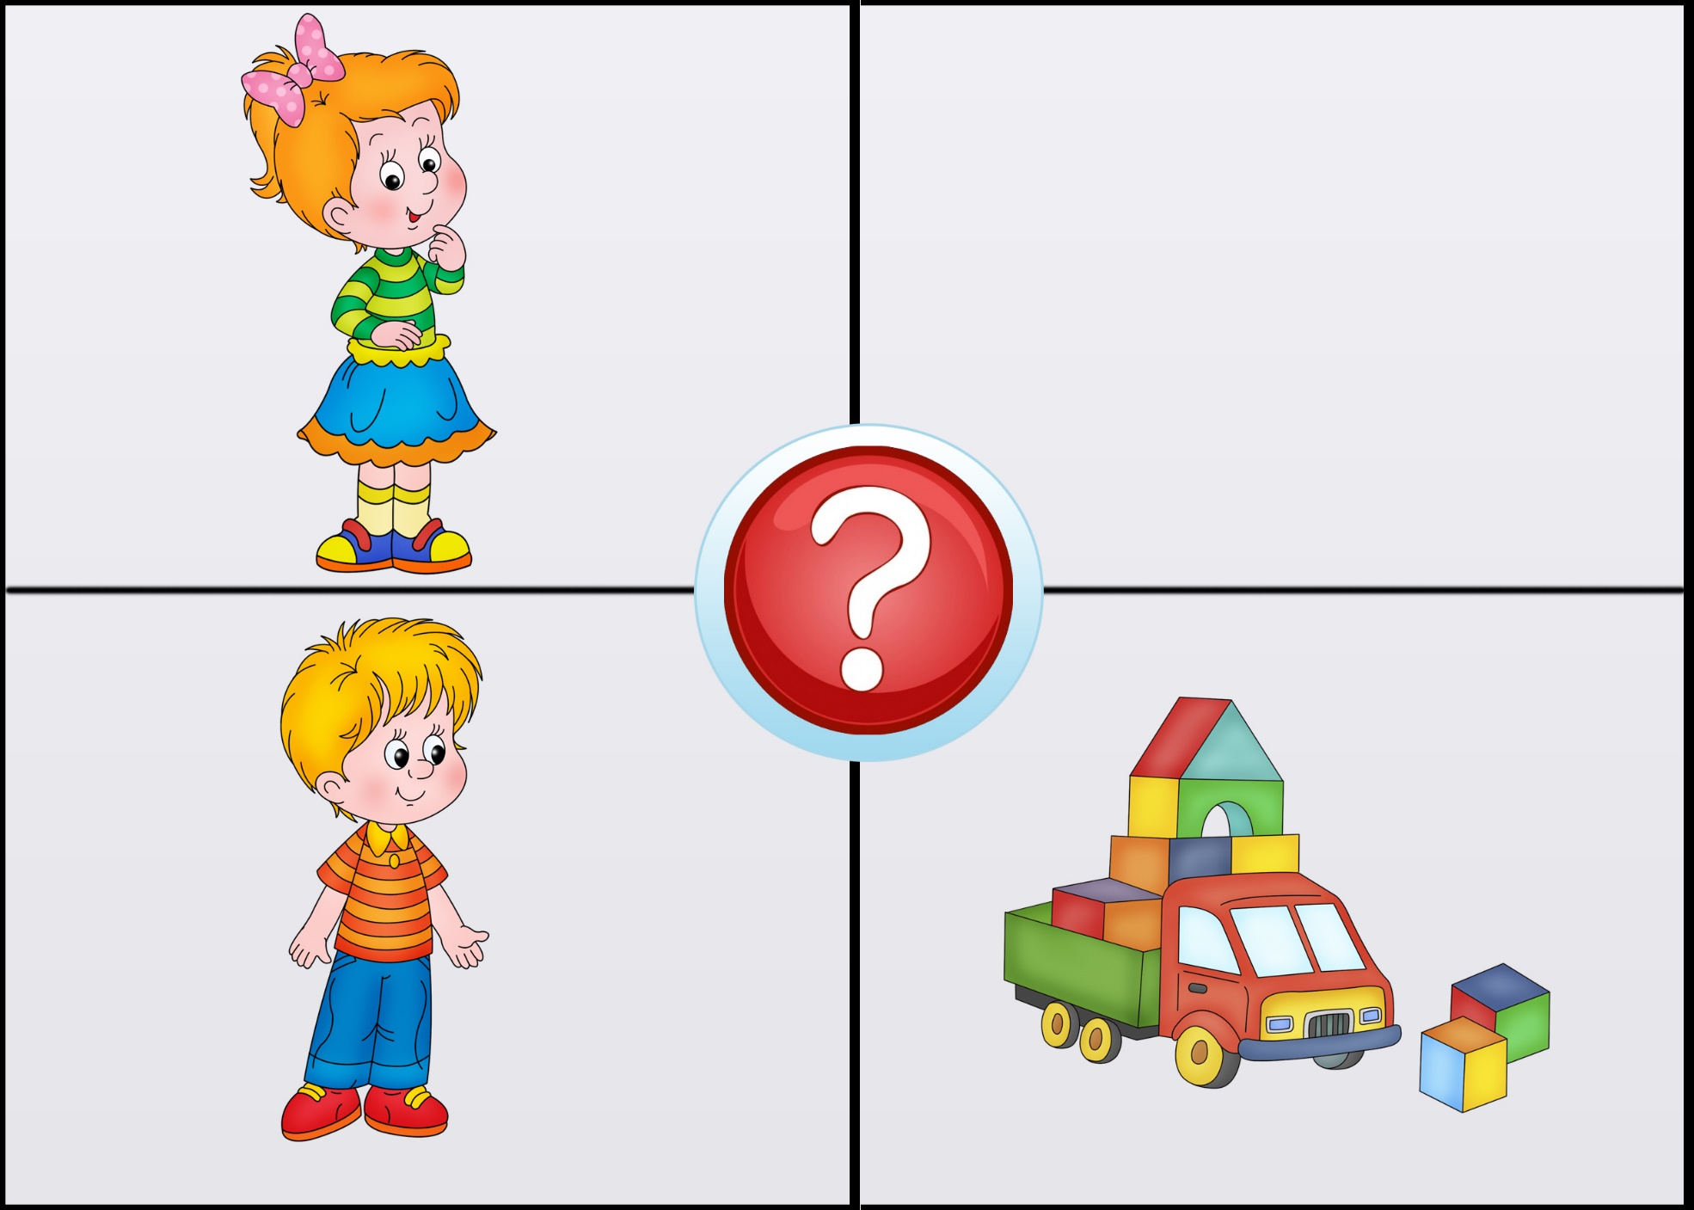
Выход
Играть

Slide 4
Выход
Играть

Slide 5
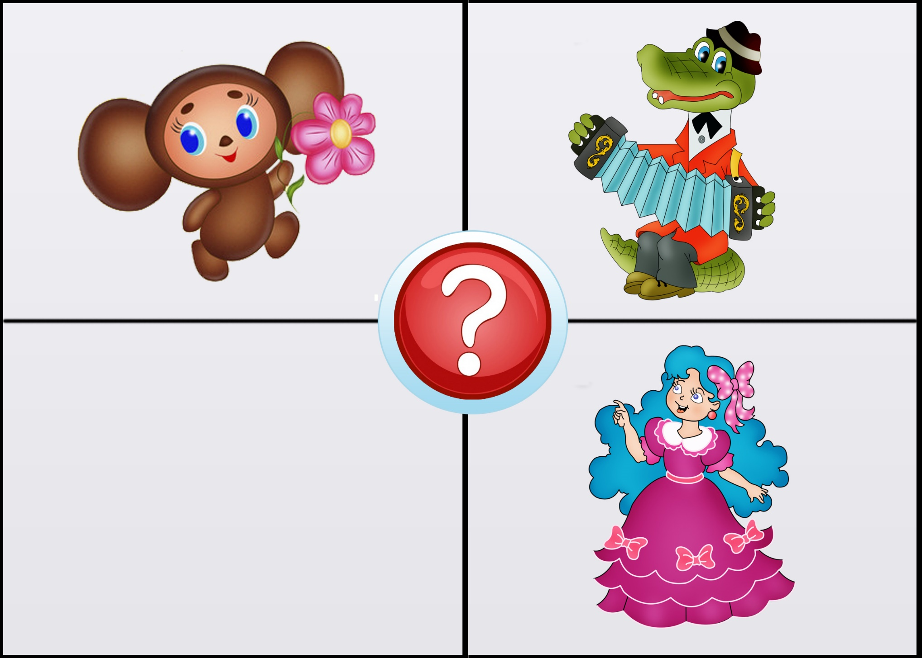
Выход
Играть

Slide 6
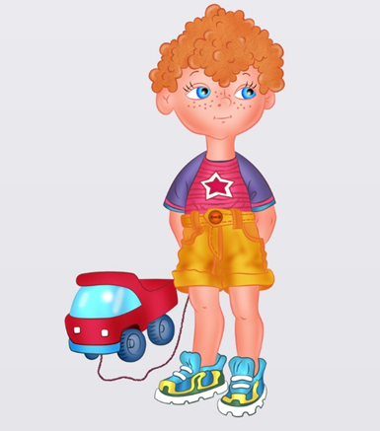
Выход
Играть

Slide 7
Выход
Играть

Slide 8
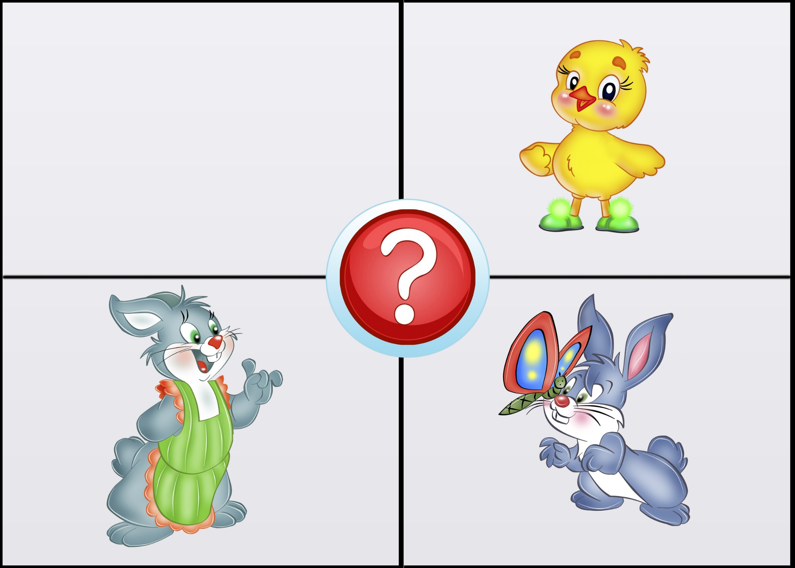
Выход
Играть

Slide 9
Выход
Играть

Slide 10
Выход
Играть

Slide 11
Выход

